Slide 1
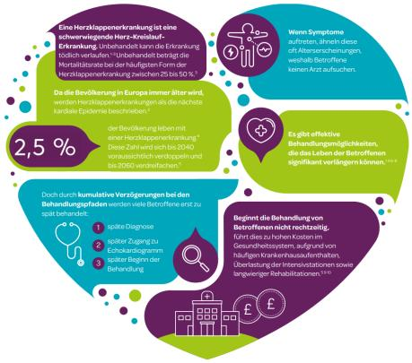

Patient
Journey Herzklappen- erkrankungen
Erfassung des Ist-Zustands in Deutschland und Österreich
Online Umfrage November 2021
Jens Näumann (Initiative Herzklappe), Katja Teichert (Meine Herzklappe)

Slide 2
Teilnehmende Ärzte
(27 inhaltliche Fragen)
Gesamtzahl: 44
  Internisten: 5
  Kardiologen: 20
  Herzchirurgen: 7
  Allgemeinmediziner: 11
  Psychologen auf Herzstation: 1
19 Niedergelassen 23 Krankenhaus 2 Tertiärzentrum
28 Männer 16 Frauen
15 Deutschland 29 Österreich

Slide 3
Teilnehmende Patienten/ Angehörige
(66 inhaltliche Fragen)
Gesamtzahl: 111
Herzklappenpatient: 104
  Aortenstenose 47
  Aorteninsuffizienz 38
  Mitralinsuffizienz 32
  Trikuspidalklappe 6
  Pulmonalklappe 1
  fehlende Herzklappe 1
Herzpatient: 4
Herzinsuffizienz, Linksschenkelblock
Angehörige/r: 3
65 Marcoumar-Pat. 63 INR-Selbsttester
43 Deutschland 67 Österreich
Begleiterkrankungen:
  Vorhofflimmern
  COPD
  Bluthochdruck
  Bypass
  Diabetes
  Hypothyreose
  Lungenfibrose
  Darmerkrankungen
  Parkinson
  Adipositas
  Depression
  Arthritis
  Migräne
  Prostatakarzinom
  Leukozytoklastische Vaskulitis, Pankreasinsuffizienz, Gastritis, Pulmonalembolie, Hashimoto, Osteoporose

Slide 4

Von der Erkennung der Symptome bis zur Verdachtsdiagnose Herzklappenerkrankung
1.

Slide 5
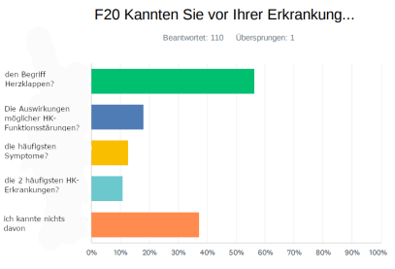
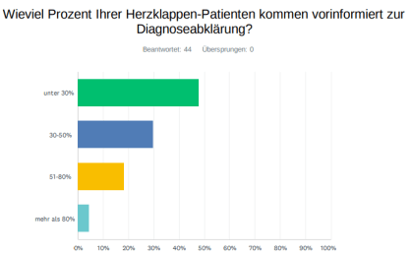
Vorwissen über Herzklappen-erkrankungen
Bei den Patienten war das Wissen über Herzklappenerkrankungen vor der Erkrankung eher gering.
Dies bestätigt auch die Umfrage unter den Ärzten, die hierbei auch kein signifikantes Stadt-Land-Gefälle feststellen konnten.

Slide 6
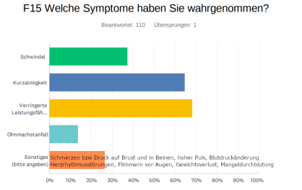
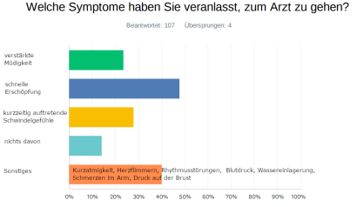
Erkennung der Symptome
Hauptsymtome waren Verringerung der Leistungsfähigkeit bzw. Kurzatmigkeit, aber nur für 48% der Patienten war die schnelle Erschöpfung der Anlass, den Arzt aufzusuchen.
Etwa 68% der Patienten konnten ihre Symptome keiner ihnen bekannten Erkrankung zuordnen.
Nur 35% sind nach Auftreten der Symptome sofort zum Arzt gegangen, 29% erst nach einem Jahr bzw. gar nicht.

Slide 7
Erstellung der Verdachtsdiagnose
Die meisten Patienten sind mit ihren Beschwerden zum Hausarzt gegangen (40%), gefolgt vom Internisten (23%) bzw. Kardiologen (22%). 14% haben direkt die Notaufnahme im Krankenhaus aufgesucht.
Die Verdachtsdiagnose wurde bei 40% der Patienten vom Kardiologen gestellt, bei 29% beim Internisten und nur bei 17% vom Hausarzt. Bei den anderen Patienten wurde die Diagnose durch Kinderarzt, Betriebsarzt, Neurologe oder bei Einlieferung ins Krankenhaus gestellt
1/3 der Patienten hat angegeben, dass ihre Diagnose ein reiner Zufallsbefund war. Bei weiteren 20% wurde die Diagnose anlässlich der Einlieferung als Notfall gestellt. Nur wenige Herzklappenerkrankungen wurden anlässlich einer Routineuntersuchung beim Hausarzt erkannt (14%) und nur 7% bei einer Vorsorgeuntersuchung.

Slide 8
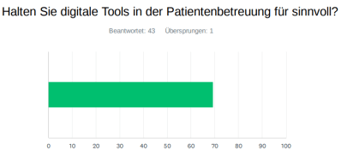
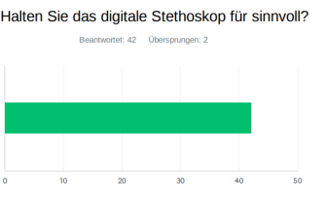
Digitale Tools in der Erkennung von HK-Erkrankungen
Ein Großteil der Ärzte halten digitale Tools in der Patientenbetreuung für sinnvoll
Das digitale Stethoskop trifft – quer durch alle Fachrichtungen – auf weniger Zustimmung.

Slide 9
Vorschläge der befragten Ärzte zur Verbesserung der Früherkennung:
regelmäßige kardiologische Check-Ups (Kardio-Pass)
regelmäßige Auskultation und Diagnostik beim Hausarzt, Betriebsarzt, Kinderarzt, mind. 1x pro Jahr
Hausärzte schulen, fortbilden, sensibilisieren
Öffentlichkeit sensibilisieren durch Medienkampagnen
regelmäßige Echos
Patienteninformationen gedruckt und digital
Patiententage
Bei Beschwerden zum Internisten gehen
zuhören, hinhorchen, selbst schallen
Echokardiogramm bei Belastungsdyspnoe, Arrhythmien und Thoraxschmerzen routinemäßig (auch bei Vorliegen anderer Krankheiten wie Übergewicht, COPD...)
Aufmerksam auf Symptome eingehen und abklären
Digitales Stethoskop

Slide 10
Empfehlungen der Ärzte zum Thema:
Wie kann man Hausärzte für Herzklappen-erkrankungen sensibilisieren?
Information
Informationsveranstaltungen, Vorträge, Symposien, Round Table,
Aufklärung über Behandlungsoptionen und Prognose
Publikationen, Anamnese-Artikel
Hinweisen auf die Einfachheit der Benutzung des Stethoskops bei Symptomen, insbesondere Dyspnoe
Schulung
Regelmäßige Präsenz- Fortbildungen bei Experten
Stethoskop-Fortbildungen,
Mut zum Ultraschall-Fortbildungen,
Hospitationen,
regelmäßiger Austausch mit klinischen Kollegen
Verpflichtung zu regelmäßigen, landesweit standardisierten und zu zertifizierenden Fortbildungen an den lokalen Unikliniken.
Themenbezogene Veranstaltungen
persönlichem Austausch
Immer körperliche Untersuchung durchführen
Regelmäßige Überweisung zur Echokardiographie
Enge Fachärztliche Kooperation
Mehr Vertrauen von Seiten der Spezialisten
Vorsorgeuntersuchungen auch im Alter anbieten

Slide 11
Aktuelle Probleme beim Thema Sensibilisierung bzw. Aufklärung über Herzklappen-Erkrankungen aus Sicht der Patienten
Arzt-Patient-Beziehung:
fehlende, ungenügende Aufklärung, was ist besser und warum
Zeitmangel beim Facharztgespräch
Zu wenig Informationen über Gefährlichkeit von Infektionen, Infos und Gefährlichkeit von Gerinnungshemmern
Sensiblere Ärzte: Die angegebenen Beschwerden werden mitunter vom Arzt nicht ganz ernst/wichtig genommen, aus körperlichen Problemen werden psychische gemacht
Patient muss gut vorbereitet ins Arztgespräch gehen und an Ärzte und Therapeuten richten
Vertrauen in den Kardiologen
Die Führung durch den Hausarzt fehlt
Awareness:
Zu wenig Wissen über die Erkrankung in der Bevölkerung
Das Interesse der gesunden ist sehr gering. Aber auch die Erkrankten wissen oft zu wenig über ihre Erkrankung,
Solange es keine Beschwerden gibt, werden Erkrankungen nicht wahrgenommen
Ständige, altersgerechte Aufklärung über die verschiedenen Herzerkrankungen fehlen
Fehleinschätzung persönlicher Symptome, schwer zu stellende Diagnose
Es wird als Thema für „alte Leute“ angesehen, und daher gerne verdrängt. Wer sieht sich schon gerne als alt an?
Man befasst sich nicht damit wenn man nicht mittelbar oder unmittelbar betroffen ist
Behandlung:
Kardiologenmangel, lange Wartezeit
Zu wenig Herzechos, lange Wartezeit
Die Zeit nach der OP , Nachversorgung ist nicht optimal, z.B. Übergang von stationärer Rehabilitation zu ambulanter oder privater Weiterführung eines individuellen Trainings- und Rehaprogramms.
Es ist nicht gewährleistet, dass man eine umfassende Diagnose über den Gesundheitszustand und den daraus resultierenden Folgen bekommt.
Zu wenig interdisziplinäre Behandlungsansätze
Früherkennung:
Zu spätes Erkennen, da keine regelmäßige Überwachung durch einfache Methoden wie z.B. jährliches Abhören mittels Stethoskop durch Hausarzt und der Patient keine Gesundheitlichen Probleme spürt
Gesunduntersuchungen von örtlichen Krankenkasse fehlen
Psychische Probleme:
Angst vor der OP
Verdrängung der Ängste
Angst vor einer OP
Zwischenmenschliche Probleme:
Weil man den Patienten Krankheit nicht so ansieht wird man als Simulant hingestellt
Fehlende Rücksichtnahme von Gesunden
Verharmlosung der Erkrankung
Angst vor Covid Infektion im KH

Slide 12
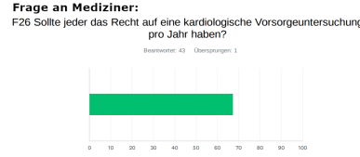
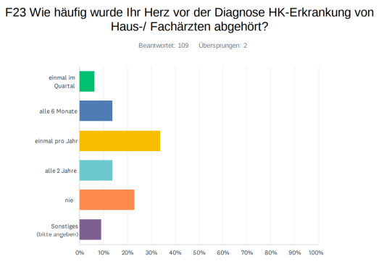
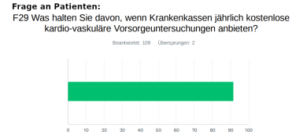
Vorsorge-untersuchungen
Das Herz wurde bei mehr als 20% der befragten Patienten vor ihrer Erkrankung nie abgehört.
Ärzte wie Patienten halten eine kardiologische Vorsorgeuntersuchung für sehr wichtig.
Ein Großteil der Patienten hat angegeben, noch nie eine Werbung für Vorsorgeuntersuchung gesehen oder erhalten zu haben.

Slide 13
Kampagnenideen von Patienten um Menschen zur Teilnahme an Vorsorgeuntersuchungen zu motivieren
Presse, TV und Print-Kampagnen - Promis, kurze Filme in Werbepause
Hausarzt/ Arzt informiert, schickt Erinnerungen per Post, Mail, aufs Handy
Berichte/Infoveranstal-tungen mit Betroffenen
Persönliche Erinnerungsschreiben der Krankenkassen
Gesundheitssen-dungen in Radio und TV
Teilnahme an Gesundheitsmessen
Info-Folder versenden (Gesundheits-ministerium)
Finanzieller Anreiz, z.B. geringere Versicherungsprämie, Verlosungen für Teilnehmer
Pflichtuntersuchung für Führerschein ab einem gewissen Alter
Mundpropaganda
Aufklärung in Schulen
Durchführung betriebliche Pflicht Vorsorgeuntersuchung während der Anstellung
Vorsorgeuntersuchung durch Betriebsarzt

Slide 14
Handlungs-empfehlungen
Herz Hotline – Kardiologen beantworten am Telefon an bestimmten Tagen zu festgelegten Uhrzeiten Fragen von Herz-Patienten. Dies verschafft Patienten mehr Sicherheit und entlastet die Ambulanzen.
  Pilotversuch mit Herzzentren in Österreich und Deutschland
Fortbildungen Stethoskop-Check von Kardiologen aus den Herz-Krankenhäusern für niedergelassenen Allgemeinmediziner – Zusammenarbeit zwischen den ärztlichen Gesellschaften für Kardiologie und Allgemeinmedizin
  Mind. 1 Terminvorschlag pro Jahr pro Bundesland
  Positiver Nebeneffekt – bessere Zusammenarbeit zwischen Hausärzten und Krankenhaus
Jährlicher Stethoskop-Check beim Hausarzt
Kardiologische Vorsorgeuntersuchung alle 3 Jahre , z.B. mit Hilfe eines Cardio-Bus (ähnlich mobiler Röntgeneinheit zur TBC-Vorsorge), der verschiedene Orte in den Bundesländern anfährt und so auch entlegenere Gebiete mit geringer Kardiologendichte erreicht.
  Labor, Abklärung Cholesterin, Diabetes,…
  Blutdruck
  BMI
  Ruhe EKG
  Echo…
Gespräche mit Ärztekammern, ärztlicher Gesellschaft für Allgemeinmedizin, wie man den Stethoskop-Check integrieren und auch abrechnen kann
Aufklärungskampagnen über Früherkennung und Vorsorgeuntersuchungen – finanziert von Krankenkassen, Gesundheitsministerium
Vorsorgeuntersuchungen in Zusammenarbeit mit Firmen als CSR Maßnahme, finanziert von den teilnehmenden Firmen
Von der Erkennung der Diagnose bis zur Verdachtsdiagnose

Slide 15
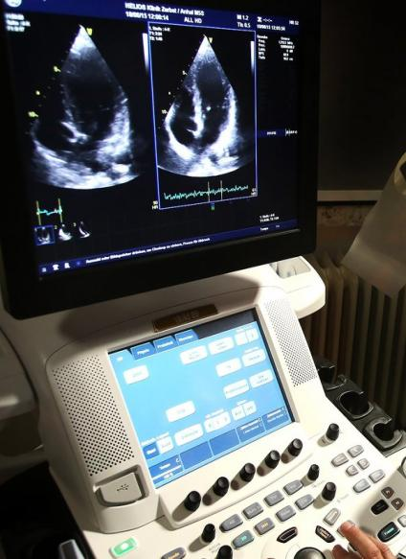
Diagnose
2.

Slide 16
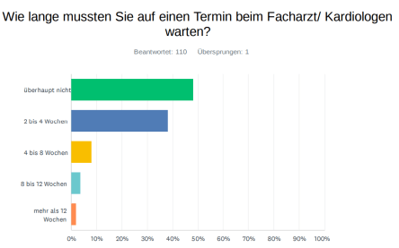
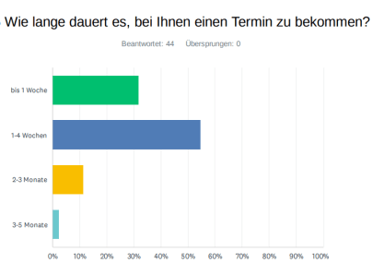
Wartezeit Termin
Die Wartezeit auf einen Facharzttermin beträgt meist bis zu 1 Monat.
Viele Hausärzte unterstützen im Bedarfsfall ihre Patienten dabei, schneller einen Termin beim Kardiologen zu bekommen.

Slide 17
Untersuchungen zur Diagnoseabklärung
59 % Patienten haben angegeben, dass Vorsorgeuntersuchungen, wie z.B. Echokardiografie, Herzkatheteruntersuchung etc., mehrmals von unterschiedlichen Stellen durchgeführt wurden.
Ärzte bewerten die Echos, die sie erhalten, mit durchschnittlich 3,6 von 5

Slide 18
Zweite Meinung
33 % der Patienten sind zu einem weiteren Arzt zur Diagnoseabklärung gegangen
Die Wartezeit auf einen Termin für eine Zweitmeinung betrug bei den meisten Patienten (89%) unter einem Monat.
Bei den meisten Patienten (80%) hat die Krankenkasse die Kosten für die Zweitmeinung übernommen.

Slide 19
Handlungs-empfehlungen
Mehr Kassenplätze für Kardiologen
Mehr Echolabore
mehr verpflichtende Echo-Fortbildungen für Kardiologen
Zusammenarbeit zwischen Hausärzten und Fachärzten im niedergelassenen Bereich und im Spitalsbereich sollte gefördert werden, z.B. durch gemeinsame Fortbildungen
Diagnose

Slide 20
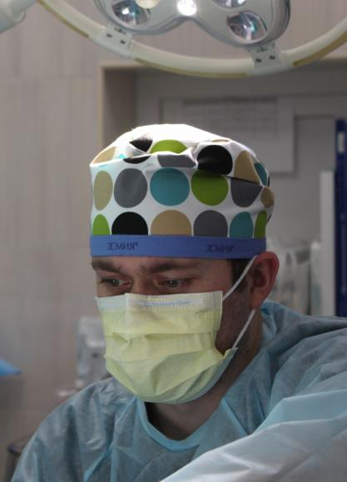
Behandlung
3.

Slide 21
Rahmenbedingungen
  Über die Hälfte der Ärzte gibt an, keine finanzielle Limitierung bei Herzklappeneingriffen zu haben.
  Rund 3/4 der Ärzte halten von den ärztlichen Gesellschaften vorgegebene standardisierte Abläufe in der Patientenbehandlung für sinnvoll.
  Ärzte bewerten zu 71 % die Qualitätskontrolle für Ärzte/ Krankenhäuser als ausreichend.

Slide 22
Wartezeit nach Diagnose bis OP
  Ärzte:
  Patienten:

Slide 23
Kommunikation Mediziner - Patient
Bei knapp 51 % der Patienten hat der Herzchirurg zu Eingriff und HK beraten.
  Auch als Ansprechpartner im Krankenhaus spielt der Herzchirurg mit 61 % die größte Rolle.
52 % der Patienten sprechen sich dafür aus, dass die Ansprechpartner für PatientInnen bundesweit einheitlich geregelt sein sollten.

Slide 24
Kommunikation Mediziner - Patient
  Die befragten Ärzte geben an, die Behandlungsoptionen ziemlich ausführlich (76/100) mit ihren Patienten zu besprechen.
  Lediglich 52 % der Patienten geben an, dass ihnen Behandlungsmöglichkeiten aufgezeigt wurden.
  Die befragten Patienten möchten stark in die Entscheidung über die Behandlungsmethode einbezogen werden (85 von 100).

Slide 25
Herzteam
  Die Zusammenarbeit im Herzteam bewerten Ärzte als ziemlich gut (71/100).
  55 % der befragten Patienten wissen nicht, was ein „Herz-Team“ ist.
  77 % der Patienten geben an, vor der Entscheidung über die Behandlung keinen Kontakt zu Mitgliedern des Herzteams gehabt zu haben.

Slide 26
Dauer Krankenhausaufenthalt
Patienten geben folgende Aufenthaltsdauer an:
  80 % der befragten Patienten wurden nach der OP nicht in ein anderes Krankenhaus verlegt.

Slide 27
Entlassung aus Krankenhaus
Informationen in den Entlassungspapieren laut Patienten:
31 % der Patienten haben keine Informationen über den weiteren Umgang mit Ihrer Erkrankung und die nächsten Schritte mit den Entlassungspapieren bekommen.
  Davon hätten sich 85 % in den Entlassungspapieren Informationen gewünscht.

Slide 28
Corona:
OP-Termine während der Corona-Pandemie laut Patienten:

Slide 29
Handlungs-empfehlungen
Keine finanzielle Limitierung bei Herzklappen-Eingriffen.
Erarbeitung standardisierter Behandlungsabläufe im Krankenhaus durch kardiologische und herzchirurgische Gesellschaften, der folgende Punkte enthalten sollte.
  Diagnose - Patient erhalt nach der Diagnose von seinem behandelnden Arzt Infomaterial über die Diagnose sowie Behandlungsmöglichkeiten zum Lesen mit.
  Existenz, Bedeutung und Aufgabe des Herzteams muss dem Patienten im Infomaterial deutlich gemacht werden
  Frühestens am nächsten Tag Erläuterung der Diagnose und Behandlungsmöglichkeiten durch MTA/ Krankenschwester – Patient zusammen mit Familienmitglied bzw. Vertrauensperson
  Danach Entscheidung gemeinsam mit dem Herzteam, bestehend zumindest aus Kardiologe und Herzchirurg, über Behandlung
  Mit den Entlassungspapieren den Patienten Informationsmaterial u.a. über nächste Schritte, mögliche psychische Folgen und Kontakte zu Psychologen und Familientherapeuten mitgeben
  Mehr psychotherapeutische Kassenplätze für Traumatherapie.
  In jedem Herzzentrum sollte mindestens eine Herzklappenstation mit geschultem interdisziplinärem Personal (Physio, Kardio, Psycho) existieren.
  Verpflichtende Fortbildungen für Fachärzte (Kardiologen / Herzchirurgen) zum Thema: „Wie sag ich‘s meinem Patienten(empathisch)“.
  Aus Kostengründen und um die Kernkompetenz der Herzzentren zu wahren Verlegung von HK-Patienten aus den Herzzentren in kooperierende Krankenhäuser (Status Quo Berlin).
Behandlung

Slide 30

Nachsorge
4.
"Dieses Foto" von Unbekannter Autor ist lizenziert gemäß CC BY-ND

Slide 31
Digital Health
  Die meisten Ärzte (43 %) würden bei ihnen bekannten Patienten Videokonsultationen durchführen.
  Die überwiegende Mehrheit der Ärzte (66 %) würde ihren Patienten Erinnerungsmails über Vorsorgeangebote und Kontrolluntersuchungen schicken. 93 % der Patienten würden ihrem Arzt ihre Mailadresse dafür geben.
  Alle befragen Ärzte halten einen geregelten Datenaustausch landesweit zwischen niedergelassenen Ärzten und Krankenhäusern für sinnvoll. Davon sind 82 % der Meinung, dass es in diesem Bereich noch Verbesserungspotential gibt.
  Die befragten Patienten finden Online- / digitale Arzttermine sehr sinnvoll (42 von 50) und 37,% würden das Angebot wahrnehmen. 23 % antworten mit nein und 40 % mit vielleicht.
  Die befragten Patienten halten die Online-Speicherung von Befunden für eine effizientere interdisziplinäre Behandlung für sehr sinnvoll (84 von 100).
  84 % wünschen sich die Möglichkeit, mit Ihrem Arzt über Mail, Videocall, Telefon kurzfristig und unkompliziert Kontakt aufnehmen zu können.
  Die Befragten halten ein "Gesundheitstelefon Herzklappenerkrankungen", das sie bei Fragen 7 Tage pro Woche unterstützt für sinnvoll (71 von 100).
  73 % würden das Angebot eines Gesundheitstelefons nutzen.

Slide 32
Psychologische Folgen
Lediglich 26 % der Patienten wurden über psychische Auswirkungen von Operationen mit Herz-Lungen Maschine aufgeklärt.
Ärzte schätzen die psychische Belastung nach einer OP am offenen Herzen als ziemlich hoch ein (76/100) trotzdem…
… informieren lediglich 5 % der Ärzte ihre PatientInnen über von der Krankenkasse gedeckte psychologische und sozialtherapeutische Ansprechpartner, 16 % nie und…
… Patienten geben an, nach der OP stark unter psychischen Einschränkungen gelitten zu haben (44 von 50).

Slide 33
Psychologische Folgen
Nur 17 % der Patienten wurden psychologische oder sozialtherapeutische Ansprechpartner genannt, deren Kosten von Krankenkassen gedeckt werden.
Nur 1 % der Pateinten hatten einen Psychologen als psychologischen Ansprechpartner.
45,4 % der befragten Patienten geben an, dass sie nach der OP psychische Probleme hatten.

Slide 34
Psychologische Folgen
  Die überwiegende Mehrheit der Ärzte (61 %) informiert seine Patienten immer vor oder nach dem Eingriff über Sportmöglichkeiten, Wiedereintritt in den Arbeitsmarkt und Belastbarkeit.
  22 % der Patienten haben sich aufgrund psychischer Belastungen professionelle Hilfe geholt, 46 % haben sich keine Hilfe geholt und 32 % geben an, dass dies nicht nötig gewesen sei.
  70 % befürworten, dass Herz-Krankenhäuser standardmäßig moderierte Patiententreffen anbieten.

Slide 35
REHA-Maßnahmen
Patienten geben folgende REHA-Wartezeiten an:
Folgende REHA-Maßnahmen wurden genutzt:
Die durchschnittliche REHA-Dauer betrug bei den Befragten zwischen 4 und 6 Wochen (31 von 50).

Slide 36
REHA-Maßnahmen
  Die meisten Ärzte (95%) erachten eine REHA nach einer Herzklappen-OP am offenen Herzen als sinnvoll.
  70 % der Ärzte halten eine REHA nach einer TAVI für sinnvoll.
  Auch die Patienten gaben an, dass die REHA-Maßnahmen sehr sinnvoll waren (89 von 100).

Slide 37
Blutgerinnung
  52 % der Ärzte klären Gerinnungspatienten über das INR Selbstmanagement auf, wenn sie der Meinung sind, dass die Patienten damit umgehen können. 36 % klären Gerinnungspatienten immer auf, 7 % sind der Meinung, dass die Messung beim Arzt erfolgen soll.
  Bei 33 % der Patienten waren Schulungen zum INR-Selbsttest in der Rehamaßnahme integriert.
  Die Befragten halten ein digitales Schulungsangebot für sinnvoll (67 von 100).
  85 % kennen keine digitale Schulungsangebote für INR-Selbsttests.

Slide 38
Wiedereinstieg Berufsleben
  Rund ein Drittel der Patienten, ist nach 1 bis 3 Monaten nach der OP wieder zurück in ihren Job gegangen, ein weiteres Drittel nach 3-6 Monate und ein Drittel gar nicht mehr.
  Für rund 60 % kam der Wiedereinstieg in das Berufsleben nicht zu früh, sondern war genau richtig.

Slide 39
Was wünschen Sie sich als Patient von Ärzten?
  Kommunikation: Empathie / Einfühlungsvermögen, zuhören und meine Kompetenz anerkennen (ich kenne mich am besten), verständliche Sprache verwenden, laienverständlich erklären, Kommunikation auf Augenhöhe, respektvoller Umgang, sektorenübergreifende Kommunikation der Ärzte, aufrichtige, vertrauensbildende Informationen mit Nennung von Vor- und Nachteilen der Behandlung .
  Zeit: Ärzte sollen mehr Zeit für Gespräche mit dem Patienten bekommen (Bezahlung), mehr Zeit für Beratung und Information der Patienten.
  Aufklärung: Erklärung der OP und der weiteren Vorgehensweise, Nachbesprechung der OP mit Chirurg, mehr Transparenz, persönliche Aufklärungsgespräche.
  Keine Wünsche: Habe mich super aufgehoben gefühlt, sehr zufrieden, etc.
  Ansprechpartner: Immer einen festen Ansprechpartner.

Slide 40
Welche Lücken sehen Sie als Patient in der lebenslangen Betreuung von HK-Patienten
  Erkennung: Mehr Stethoskop-Checks, Reduktion der Dunkelziffer, Vorsorgeuntersuchungen decken nicht alle Bereiche ab (kardiale), schlechte Aufklärungsarbeit.
  Psychologische Unterstützung: professionelle Beratung, keine psychologischen Unterstützungsangebote oder Aufklärung über psychische Einschränkungen.
  Zufrieden: Keine, werde vorbildlich betreut.
  Zeit: Schnellere Überweisung zum Facharzt, Zeit für Gespräche, „fünf Minuten Medizin“.

Slide 41
Welche Lücken sehen Mediziner in der lebenslangen Behandlung von HK-Patienten?
  Hausärzte: Schlecht informierte Hausärzte (auch bezüglich INR) durch schlechte Ausbildung der Hausärzte, unzureichende Zeit für Untersuchungen.
  Patienten-Compliance: Mehr Mitwirkung und Verantwortung an den Patienten, Termineinhaltung Check-Ups.
  Fachärzte: Nicht entsprechend ausgebildete Fachärzte, z.B. geringe Qualität von Echokardiografie, geringe Dichte an kompetenten Kardiologen im ländlichen Raum.
  Aufklärung: hohe Dunkelziffer, ab Diagnose kein Problem vorhanden, schlechte Aufklärungsquote und unzureichende Patientenaufklärung, sektorenübergreifende Nachbetreuung bei Spezialfragen, zu wenig Aufklärung über Leben nach Klappenersatz.
  Termine: Schwierigkeiten (Facharzt-) Termine zu bekommen, schlechte Termineinhaltung (Check-Ups) von Patienten.

Slide 42
Handlungs-empfehlungen
Digital Health ausweiten, d.h.
  Online-Terminvergabe
  Erinnerungsmails für Vorsorgeuntersuchungen und Termine (Mail und SMS)
  Online Speicherung von Befunden
  Videokonsultationen ermöglichen
  Herzhotline
  Online Schulungen zu INR-Selbstmessung
Die Nachsorge sollte bereits nach der Diagnose beginnen (Patient Education). Daher Aufklärung über psychische Folgen der OP direkt nach dem Eingriff für Angehörige und Patienten.
Jeder Marcumar Patient erhält bei seiner Entlassung Informationsmaterial über das INR Selbstmanagement inkl. Kontakt zu relevanten Stellen.
INR-Selbstmanagement Kurse als integrativer Bestandteil der REHA von Marcumar-Patienten.
Bewusstseins-Schaffung, dass die Herzklappe nach dem Eingriff zwar „geheilt“ ist, der Patient jedoch nicht zwangsläufig gesund.
„Selbsthilfegruppen“-Treffen von Patienten mit Kardiologen in den Herz-Krankenhäusern, mind. alle 2 Monate zu einem anderen Thema sowie der Möglichkeit, Fragen zu stellen.
Verbesserung der Kommunikation zwischen Krankenhaus-Sozialarbeitern und Herzteam, besonders in Bezug auf Termine für die weiterführende Behandlung in der REHA.
Nachsorge

